Slide 1
Κατανεμημένες δοσοληψίες
Κατανεμημένα Συστήματα
2017-2018
http://www.cslab.ece.ntua.gr/courses/distrib
Notes:
1

Slide 2
Στο προηγούμενο μάθημα…
Απλές δοσοληψίες (transactions)
Ιδιότητες ACID
Και κυρίως atomicity και durability
Σειριοποιησιμότητα (serializability)
Έλεγχος ταυτοχρονισμού
Κλειδώματα (Locking)
Διάταξη χρονοσφραγίδων (Timestamp ordering)
Αισιόδοξος έλεγχος ταυτοχρονισμού (optimistic concurrency control)
Αδιέξοδα (deadlocks)

Slide 3
Σε αυτό το μάθημα
Distributed transactions
Flat
Nested
Atomicity σε distributed transactions
Ύπαρξη coordinator
Πρωτόκολλο two-phase commit
Concurrency control σε distributed transactions
Τοπικά σε κάθε server
Καθολικά στο σύνολο των servers
Distributed Deadlocks

Slide 4
Distributed Transactions
Transactions που προσπελάζουν αντικείμενα διαχειριζόμενα από πολλούς servers
M
X
T
11
X
Client
T
1
N
T
Y
T
12
T
T
T
T
21
Client
2
Y
(a) Flat transaction
P
(b) Nested transactions
Z
T
22

Slide 5
Παράδειγμα
X
Client
T
A
a.withdraw(10)
1
T
T =
openTransaction
Y
openSubTransaction
T
B
b.withdraw(20)
a.withdraw(10);
2
openSubTransaction
b.withdraw(20);
Z
openSubTransaction
.
c.deposit(10);
T
C
c
deposit(10)
3
openSubTransaction
d.deposit(20);
T
D
d.deposit(20)
4
closeTransaction

Slide 6
Κάθε distributed transaction...
Έχει έναν server που αναλαμβάνει ρόλο coordinator, ενώ οι υπόλοιποι servers που συμμετέχουν στο transaction είναι οι participants
Γιατί;
Χρειάζεται συνεννόηση μεταξύ των servers για να αποφασίσουν από κοινού commit ή abort -> atomicity σε distributed transactions

Slide 7
Coordinator και Participant
O coordinator
Εκτελεί το openTransaction όταν καλείται από τον client επιστρέφοντας μοναδικό αναγνωριστικό (TID)
IP του server + αύξοντα αριθμό
Είναι υπεύθυνος για το commit ή το abort
Καταγράφει τους servers που συμμετέχουν στο distributed transaction (participants)
O participants
Servers που εκτελούν τοπική επεξεργασία σε αντικείμενα που έχουν
Υπεύθυνοι για τα αντικείμενά τους
Συνεργάζονται με coordinator ακολουθώντας το πρωτόκολλο

Slide 8
Σχηματικά
join
Participant
Coordinator
X
A
join
Participant
T
join
B
Y
Participant
C
D
Z
Coordinator & Participants

Slide 9
Παράδειγμα
openTransaction
join
participant
closeTransaction
.
A
a.withdraw(4);
.
join
BranchX
T
participant
b.withdraw(T, 3);
Client
B
b.withdraw(3);
T =
openTransaction
BranchY
a.withdraw(4);
join
c.deposit(4);
participant
b.withdraw(3);
d.deposit(3);
C
c.deposit(4);
closeTransaction
D
d.deposit(3);
Note: the coordinator is in one of the servers, e.g. BranchX
BranchZ

Slide 10
Atomic commit
H αρχή του atomicity
Όλα ή τίποτα
Ο coordinator προτείνει commit
Αν όλοι οι participants συμφωνήσουν -> όλοι commit
Αν ένας διαφωνήσει -> όλοι abort
Μοντέλο σφαλμάτων
Καθυστέρηση ή απώλεια μηνυμάτων
Crash και ανάνηψη από δίσκο

Slide 11
1-phase commit (1PC)
O coordinator στέλνει σε όλους τους participants commit ή abort
Περιμένει ack από όλους
Ξαναστέλνει αν χρειαστεί
Τι μπορεί να πάει στραβά;
Δε δουλεύει αν ένας participant πεθάνει πριν λάβει το μήνυμα
Δεν επιτρέπει σε κάποιον participant να αποφασίσει να κάνει abort το transaction (π.χ., σε περίπτωση deadlock, αποτυχία validation σε optimistic concurrency control, ανάνηψη από crash κλπ)

Slide 12
2-phase commit (2PC)
Πρώτη φάση
O Coordinator συγκεντρώνει τις ψήφους των participants (commit or abort)
Για να ψηφίσει commit ένας participant πρέπει να εξασφαλίσει ότι θα μπορεί να το εκτελέσει (ακόμα και μετά από crash)
Αποθήκευση σε persistent storage πριν ψηφίσει
Μπαίνει σε “prepared state”
Δεύτερη φάση
Αν όλοι οι participants έχουν ψηφίσει commit, o coordinator στέλνει μήνυμα multicast για commit
Αν έστω κι ένας participant ψήφισε abort ή πέθανε, ο coordinator στέλνει μήνυμα multicast για abort

Slide 13
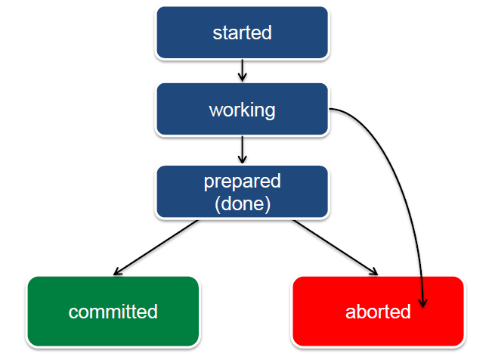
Transaction states

Slide 14
Λειτουργίες του 2PC
canCommit?(trans)-> Yes / No
doCommit(trans)
doAbort(trans)
haveCommitted(trans, participant)
getDecision(trans) -> Yes / No
Call from participant to coordinator to ask for the decision on a transaction after it has voted Yes but has still had no reply after some delay. Used to recover from server crash or delayed messages.
Participant interface
Coordinator interface

Slide 15
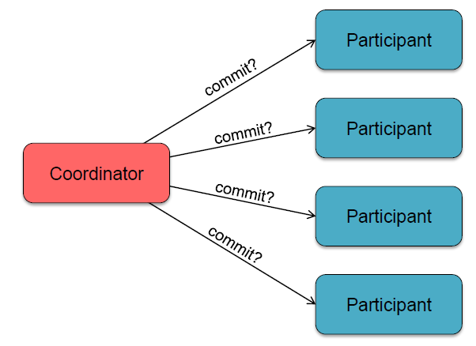
Το πρωτόκολλο
1^{η} φάση: Voting phase
canCommit?
canCommit?
canCommit?
canCommit?

Slide 16
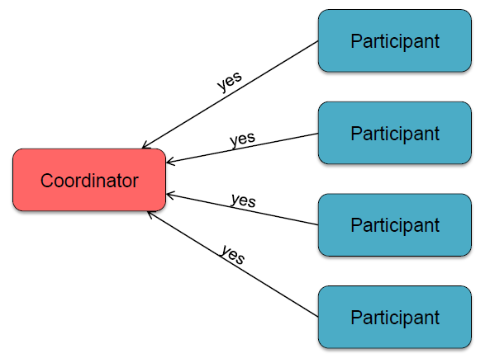
Το πρωτόκολλο
1^{η} φάση: Voting phase
Έστω κι ένα όχι σημαίνει abort

Slide 17
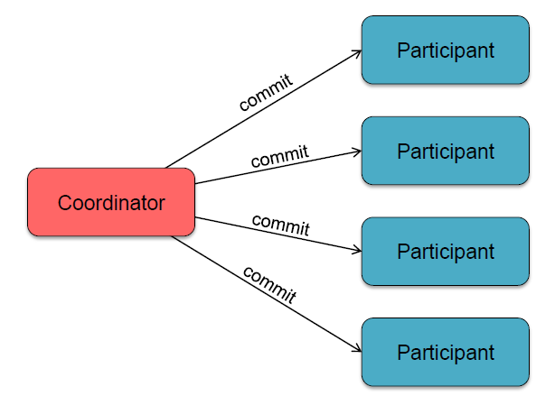
Το πρωτόκολλο
2^{η} φάση: Commit phase
Αποστολή abort αν έστω κι ένας ψήφισε όχι
doCommit
doCommit
doCommit
doCommit

Slide 18
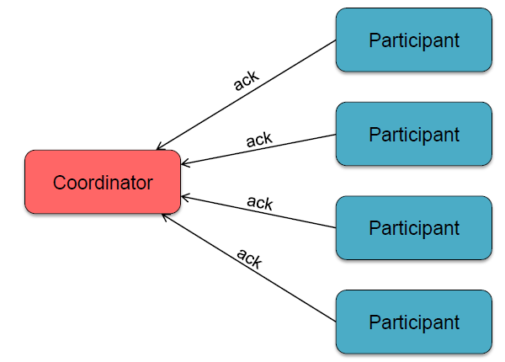
Το πρωτόκολλο
2^{η} φάση: commit phase: ack από όλους
haveCommited
haveCommited
haveCommited
haveCommited

Slide 19
Χειρισμός σφαλμάτων
Το πρωτόκολλο υποθέτει μοντέλο fail-recover
Όποιος κόμβος αποτύχει κάποια στιγμή θα ανανήψει
Μετά από ανάνηψη ο κόμβος δε μπορεί να αλλάξει απόφαση
Αν ένας κόμβος συμφώνησε σε commit και μετά πέθανε, θα πρέπει μετά την ανάνηψη να εκτελέσει το commit
Κάθε κόμβος χρησιμοποιεί ένα write-ahead (transaction) log
Κρατά το σημείο στο οποίο έχει φτάσει στο πρωτόκολλο (και σε τι έχει συμφωνήσει)
Κρατά τις τιμές των αντικειμένων ώστε να κάνει commit ή abort

Slide 20
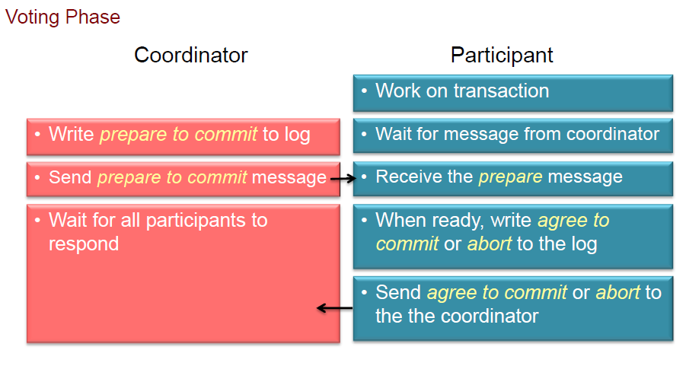
Χρήση log: 1^{η} φάση
Ερχόμαστε σε κατανεμημένη συμφωνία: ο coordinator ρωτά κάθε participant αν θα κάνει commit ή abort και λαμβάνει απαντήσεις

Slide 21
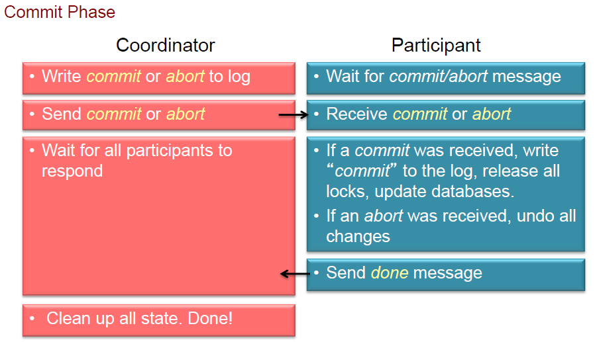
Χρήση log: 2^{η} φάση
Ανακοινώνει σε όλους τους participants αν θα κάνουν commit ή abort και λαμβάνει απαντήσεις ότι το έκαναν

Slide 22
Σφάλματα στην 1^{η} φάση
Πεθαίνει ο coordinator
Κάποιοι participants ίσως έχουν απαντήσει, οι υπόλοιποι δεν έχουν ιδέα
⇒ ο coordinator ξεκινά ξανά, ελέγχει το log, βλέπει ότι ήταν σε εξέλιξη η φάση voting
⇒ o coordinator επανεκκινεί τη φάση voting
Πεθαίνει ένας participant
Πριν ή μετά την αποστολή της ψήφου στον coordinator
⇒ Αν ο coordinator έλαβε ψήφο, περιμένει τους υπόλοιπους και μπαίνει στη 2^{η} φάση
⇒ Αλλιώς: Περιμένει τον participant να ανανήψει και να απαντήσει (εξακολουθεί να τον ρωτάει)

Slide 23
Σφάλματα στη 2^{η} φάση
Πεθαίνει ο coordinator
Μπορεί να έχει σταλεί commit/abort σε κάποιους participants
⇒ O coordinator ξεκινά, ελέγχει το log, ενημερώνει όλους για commit ή abort
Πεθαίνει ένας participant
Πριν ή μετά τη λήψη του commit/abort από τον coordinator
⇒ o coordinator εξακολουθεί να στέλνει την απόφαση στον participant
⇒ ο participant ξεκινά, ελέγχει το log, παίρνει την commit/abort από τον coordinator
Αν έχει κάνει ήδη commit ή abort στέλνει μόνο ack
Αλλιώς επεξεργάζεται πρώτα το commit/abort και στέλνει ack

Slide 24
Καθυστερήσεις (1)
Ο participant έχει ψηφίσει και περιμένει doCommit ή doAbort από τον coordinator (uncertain state)
getDecision στον coordinator
Δεν μπορεί να πάρει μόνος του απόφαση (ούτε να αποδεσμεύσει τα locks του)
Περιμένει μέχρι να ανανήψει ή αντικατασταθεί ο coordinator
Εναλλακτικά: Μπορεί να ενημερωθεί από τους υπόλοιπους participants
To πρόβλημα παραμένει αν όλοι οι participants βρίσκονται σε uncertain state

Slide 25
Καθυστερήσεις (2)
O participant περιμένει canCommit (δεν έχει αίτημα για transaction για πολλή ώρα)
Timeouts για τα locks
Μπορεί να αποφασίσει abort μόνος του, αφού δεν έχει ψηφίσει ακόμα
Ο coordinator περιμένει ψήφους
Μπορεί να αποφασίσει abort μετά από κάποια ώρα

Slide 26
Απόδοση του 2PC
N canCommit μηνύματα
N απαντήσεις
Ν doCommit ή doAbort μηνύματα
Άρα 3Ν
Δεν προσμετράμε τα haveCommitted

Slide 27
Recovery coordinator
Κάποιος άλλος κόμβος μπορεί να αναλάβει το ρόλο του coordinator
Πιθανόν ένας participant που ανιχνεύει timeout από τον coordinator
Ο αντικαταστάτης πρέπει να μάθει το state του πρωτοκόλλου
Επικοινωνεί με όλους τους participants για να μάθει τι ψήφισαν
Αν λάβει αποτελέσματα από όλους τους participants
Ξέρει ότι έχει ολοκληρωθεί η 1^{η} φάση
Αν όλοι ψήφισαν commit ⇒ στέλνει doCommit
Αλλιώς στέλνει abort
Αν έστω κι ένας participant δεν έχει ψηφίσει
Ξέρει ότι δεν έχει ολοκληρωθεί η 1^{η} φάση
⇒ Ξεκινά το πρωτόκολλο από την αρχή
Αλλά… αν ένας participant πεθάνει, τότε κολλήσαμε!
Αναμονή για ανάνηψη

Slide 28
Τι κακό έχει το 2-phase commit;
Το μεγαλύτερο πρόβλημα: είναι blocking πρωτόκολλο
Αν ο coordinator πεθάνει, οι participants δεν ξέρουν αν πρέπει να κάνουν commit ή abort (uncertain state) και κρατάνε τα εμπλεκόμενα αντικείμενα κλειδωμένα
Ο recovery coordinator βοηθά σε κάποιες περιπτώσεις
Ένας participant που δεν αποκρίνεται επίσης μπλοκάρει τη ροή του πρωτοκόλλου
Όταν ένας participant λάβει commit/abort, δε γνωρίζει αν όλοι οι άλλοι participants έχουν ενημερωθεί για το αποτέλεσμα

Slide 29
3-phase commit
Ίδιο setup όπως στο two-phase commit:
Coordinator & Participants
Διευκολύνει τη χρήση recovery coordinator
Στέλνει το αποτέλεσμα της ψηφοφορίας για commit/abort σε όλους τους participants πριν τους στείλει απόφαση
Επιτρέπει την ανάνηψη της κατάστασης αν οποιοσδήποτε participant πεθάνει
Προσθέτει timeouts σε κάθε φάση που οδηγούν σε abort

Slide 30
Το πρωτόκολλο
Χωρίζει τη 2^{η} φάση του 2PC σε δύο μέρη:
2a. “Precommit” (ετοιμασία για commit)
Στέλνει μήνυμα Prepare σε όλους τους participants όταν λάβει ναι από όλους στην πρώτη φάση
Οι Participants μπορούν να προετοιμάσουν το commit αλλά όχι να κάνουν κάτι που δε μπορεί να ακυρωθεί
Οι Participants απαντούν με ack
Σκοπός: Κάθε participant ξέρει το αποτέλεσμα της ψηφοφορίας ώστε η κατάσταση να μπορεί να επανέλθει αν πεθάνει οποιοσδήποτε
2b. “Commit” (όπως στο 2PC)
Αν ο coordinator λάβει ACKs από όλους
Στέλνει μήνυμα commit σε όλους τους participants
Αλλιώς θα στείλει abort

Slide 31
1^{η} φάση
Voting phase
Ο coordinator στέλνει canCommit? στους participants & λαμβάνει απαντήσεις
Σκοπός: Να μάθει αν όλοι συμφωνούν για commit
[!] Αν ο coordinator δε λάβει απάντηση από κάποιον participant (timeout) ή λάβει αρνητική απάντηση
Στέλνει abort σε όλους
[!] Αν κάποιος participant κάνει timeout περιμένοντας για αίτημα από τον coordinator
Κάνει abort τον εαυτό του(υποθέτει ότι ο coordinator πέθανε)
Αλλιώς συνεχίζει στη 2^{η} φάση

Slide 32
2^{η} φάση
Precommit (or Prepare to commit) phase
Στέλνει μήνυμα prepare σε όλους τους participants.
Λαμβάνει OK από αυτούς
Σκοπός: γνωστοποιεί σε όλους τους participants την απόφαση για commit
[!] Αν ο coordinator κάνει timeout: υποθέτει ότι ο participant πέθανε, στέλνει abort σε όλους

Slide 33
3^{η} φάση
Commit phase
Στέλνει μήνυμα commit σε όλους τους participants και λαμβάνει απαντήσεις
[!] Αν ένας participant κάνει timeout: επικοινωνεί με οποιονδήποτε άλλον participant και υιοθετεί το τρέχον state (commit ή abort)
[!] Αν ο coordinator κάνει timeout περιμένοντας: δεν πειράζει

Slide 34
Ανάνηψη
Αν πεθάνει ο coordinator
Ένας recovery coordinator μπορεί να μάθει την κατάσταση από οποιοδήποτε ζωντανό κόμβο
Πιθανές καταστάσεις ενός participant:
Committed
Σημαίνει ότι όλοι οι άλλοι participants έχουν λάβει μήνυμα Prepare to Commit
Κάποιοι έχουν κάνει commit
⇒ Στέλνει Commit σε όλους τους participants
Έχει ληφθεί Prepare to Commit
Σημαίνει ότι όλοι οι άλλοι participants έχουν συμφωνήσει σε commit; Κάποιοι μπορεί να έχουν κάνει commit
Στέλνει Prepare to Commit σε όλους
Περιμένει για acks και μετά προχωράει σε commit
Δεν έχει λάβει ακόμα Prepare
Σημαίνει ότι κανένας δεν έχει κάνει commit, κάποιοι μπορεί να έχουν συμφωνήσει
Το transaction μπορεί να γίνει abort ή να ξεκινήσει ξανά το πρωτόκολλο

Slide 35
Αδυναμίες του πρωτοκόλλου
Μπορεί να δημιουργηθούν προβλήματα σε network partitioning
Partition A: οι κόμβοι έχουν λάβει μήνυμα Prepare
Ο recovery coordinator για το A αποφασίζει commit
Partition B: οι κόμβοι δεν έχουν λάβει μήνυμα Prepare
Ο recovery coordinator για το B αποφασίζει abort
Και οι δύο πράξεις είναι σωστές
Όμως όταν επανέλθει το δίκτυο, το σύστημα δε θα είναι συνεπές
Πρόβλημα όταν ο coordinator επανέρχεται από crash
Πρέπει να ανακαλύψει ότι κάποιος άλλος έχει αναλάβει τον ρόλο του
Αλλιώς οι πράξεις του οδηγούν σε μη συνεπή κατάσταση

Slide 36
Πρόβλημα
Υποθέτουμε ότι:
ο coordinator στέλνει μήνυμα Prepare σε όλους
Όλοι στέλνουν ack
Όμως ο coordinator πέθανε πριν λάβει όλα τα acks
O recovery coordinator επικοινωνεί με κάποιον participant
Συνεχίζει με το commit: Στέλνει Prepare, παίρνει ACKs, στέλνει Commit
Ταυτόχρονα επανέρχεται ο αρχικός coordinator
Αντιλαμβάνεται ότι του λείπουν κάποιες απαντήσεις στο Prepare
Κάνει timeout να στείλει abort σε όλους
Μπορεί κάποιοι κόμβοι να κάνουν commit ενώ άλλοι abort
O 3PC δουλεύει καλά όταν οι servers πεθαίνουν (fail-stop)
Όχι όμως όταν επανέρχονται μετά από αποτυχία (fail-recover)

Slide 37
2-phase commit για nested transactions
Ένα subtransaction αποφασίζει ανεξάρτητα για provisional commit ή abort
Τίποτα δε γράφεται στο δίσκο ακόμα
Μετά την ολοκλήρωση όλων των subtansactions όσες έχουν κάνει provisional commit ξεκινούν 2PC

Slide 38
Λειτουργίες
T
abort (at M)
11
T
1
provisional commit (at X)
T
T
provisional commit (at N)
12
T
provisional commit (at N)
21
T
aborted (at Y)
2
T
provisional commit (at P)
22
openTransaction για Τ
openSubTransaction για υπόλοιπες
closeTransaction ή abortTransaction
Αν ο πατέρας ενός subtransaction κάνει abort, γίνεται abort και το ίδιο
Δεν ισχύει το αντίστροφο

Slide 39
2PC για nested transactions
T
abort (at M)
11
T
1
provisional commit (at X)
T
T
provisional commit (at N)
12
T
provisional commit (at N)
21
T
aborted (at Y)
2
T
provisional commit (at P)
22
Coordinator of
Child
Participant
Provisional
Abort list
transaction
transactions
commit list
T
T
1
, T
2
yes
T
1
, T
12
T
11
, T
2
T
1
T
11
, T
12
yes
T
1
, T
12
T
11
T
2
T
21
, T
22
no (aborted)
T
2
T
11
no (aborted)
T
11
T
12
, T
21
T
12
but not
T
21
*
T
21
, T
12
T
22
no (parent aborted)
T
22
*T 21’s parent has aborted

Slide 40
Ιεραρχικό 2PC πρωτόκολλο
Ο coordinator του top-level transaction στέλνει canCommit? στους coordinators των subtransactions που είναι παιδιά του
Αυτά στέλνουν canCommit? στα δικά τους παιδιά
Κάθε participant συλλέγει απαντήσεις από τους απογόνους του πριν στείλει απάντηση στον πατέρα του.
Η 2^{η} φάση είναι ίδια με την περίπτωση του απλού transaction

Slide 41
Flat 2PC πρωτόκολλο
Ο coordinator του top-level transaction στέλνει canCommit? στους coordinators όλων των subtransactions
Κάθε participant με provisional commits ελέγχει ότι δεν έχει προγόνους που έχουν κάνει abort
Προϋποθέτει ότι το canCommit θα περιλαμβάνει λίστα από aborted subtransactions
Κάνει abort αν έχει κάνει το ίδιο κάποιος πρόγονος
Ψηφίζει ναι στο commit
Η 2^{η} φάση είναι ίδια με την περίπτωση του απλού transaction

Slide 42
Έλεγχος ταυτοχρονισμού
Κάθε server είναι υπεύθυνος για έλεγχο ταυτοχρονισμού στα αντικείμενα που διαχειρίζεται
Οι servers που συνεργάζονται για distributed transactions είναι από κοινού υπεύθυνοι για την εκτέλεσή τους με serially equivalent τρόπο
Αν ένα transaction T προηγείται του U στην προσπέλαση αντικειμένων ενός server τότε πρέπει να προηγείται και σε όλους τους servers που τα Τ και U θέλουν να προσπελάσουν κοινά αντικείμενα

Slide 43
Locking
O τοπικός lock manager αποφασίζει αν θα δώσει ένα lock σε ένα transaction ή θα το αφήσει να περιμένει
Δε μπορεί να απελευθερώσει lock αν δε γνωρίζει ότι το transaction έκανε commit ή abort σε όλους τους εμπλεκόμενου servers
Αντικείμενα παραμένουν κλειδωμένα και μη διαθέσιμα για άλλα transactions
Ανεξάρτητα locks σε κάθε server -> διαφορετική διάταξη των transactions
Deadlock

Slide 44
Παράδειγμα
Τ
U
at X
Lock A
Write(A)
Write(B)
at
Y
lock
B
Read(B)
at
Y
Wait for U
Read(A)
at
X
Wait for T

Slide 45
Timestamp ordering
Σε έναν server:
O coordinator δίνει μοναδικό timestamp σε κάθε transaction όταν ξεκινά
serial equivalence -> commit τα versions των αντικειμένων με τη σειρά των timestamps των transactions που τα προσπέλασαν
Σε πολλούς servers:
O πρώτος coordinator που προσπελάζεται από ένα transaction δίνει καθολικά μοναδικό timestamp
Οι servers συμφωνούν στην διάταξη των timestamps <local_timestamp, server_id>
Η διάταξη θα ισχύει ακόμα κι αν τα ρολόγια δεν είναι συγχρονισμένα, όμως καλύτερα να είναι για λόγους efficiency
Τα conflicts λύνονται όπως και σε έναν server

Slide 46
Optimistic concurrency control
Σε έναν server:
Κάθε transaction γίνεται validate πριν γίνει commit
Δίνονται timestamps στα transactions στην αρχή της διαδικασίας validation τους
Τα transactions σειριοποιούνται με βάση τα timestamps
Σε πολλούς servers
Κάθε server κάνει validate τα transactions που προσπελάζουν τα αντικείμενά του
Γίνεται στην 1^{η} φάση του 2PC πρωτοκόλλου

Slide 47
Commitment deadlock
Τ
U
at X
at Y
read(A)
read(B)
write(A)
write(B)
read(B)
at
Y
read(A)
at
X
write(B)
write(A)
Ο server X κάνει validate πρώτα το Τ ενώ ο server Y το U
Μόνο ένα transaction μπορεί να εκτελεί validation και update κάθε φορά
Κανένας server δεν μπορεί να κάνει validate το δεύτερο transaction αν δεν τελειώσει το πρώτο

Slide 48
Deadlocks
Resource allocation
Ένας πόρος A χρησιμοποιείται από τη διεργασία U
Μια διεργασία U περιμένει τον πόρο Α
O γράφος που δημιουργείται λέγεται γράφος Wait-For
Held by
U
A
Waits for
U
A

Slide 49
Παράδειγμα deadlock
Held by
Waits for
A
T
U
Waits for
B
Held by
Υπάρχει deadlock αν και μόνο αν υπάρχει κύκλος στον γράφο wait-for

Slide 50
Διαχείριση deadlocks
Ισχύουν οι ίδιες συνθήκες στα κατανεμημένα όπως στα κεντρικά συστήματα
Δυσκολότερο να ανιχνευθούν, να αποφευχθούν και να προληφθούν
Στρατηγικές
1. Εντοπισμός
Επιτρέπει στο deadlock να συμβεί, το εντοπίζει και το λύνει κάνοντας abort και επανεκκινώντας κάποιο από τα transactions που εμπλέκονται
2. Πρόληψη
Κάνει αδύνατη την ύπαρξη deadlock απαντώντας σε αιτήματα έτσι ώστε να μην υπάρχει κυκλική εξάρτηση
3. Αποφυγή
Σχεδιάζει την κατανομή πόρων έτσι ώστε να μη συμβαίνει deadlock (ο αλγόριθμος θα πρέπει να ξέρει ποιοι πόροι θα χρησιμοποιηθούν και πότε)

Slide 51
Εντοπισμός deadlock
Τι θα μπορούσαμε να κάνουμε όταν εντοπίσουμε deadlock;
Σκοτώνουμε μια ή περισσότερες εμπλεκόμενες διεργασίες
Αυτό σπάει την κυκλική εξάρτηση
Δε φαίνεται και πολύ λογικό!
Τα transactions όμως είναι σχεδιασμένα να είναι abortable
Απλώς κάνουμε abort σε ένα ή περισσότερα transactions
Το σύστημα επανέρχεται στην κατάσταση που βρισκόταν πριν την έναρξη του transaction
To transaction μπορεί να ξεκινήσει ξανά αργότερα
Τότε η κατανομή των resources μπορεί να είναι διαφορετική στο σύστημα, οπότε το transaction να πετύχει χωρίς να δημιουργήσει deadlock

Slide 52
Κεντρικός εντοπισμός
Μιμείται τον μη κατανεμημένο αλγόριθμο με χρήση coordinator
Κάθε κόμβος διατηρεί τοπικό Wait-For γράφο για τις διεργασίες και τους πόρους του
Ένας κεντρικός coordinator διατηρεί τον καθολικό Wait-For γράφο του συστήματος (συνδυασμός τοπικών Wait-For γράφων)
Ένα μήνυμα με το τελευταίο αντίγραφο του τοπικού wait-for γράφου αποστέλλεται από έναν κόμβο στον coordinator κάθε φορά που προστίθεται ή αφαιρείται μια ακμή (held_by ή wait_for)
H αποστολή μπορεί να γίνεται και περιοδικά (με κίνδυνο τον πιο αργό εντοπισμό ενδεχόμενου deadlock)

Slide 53
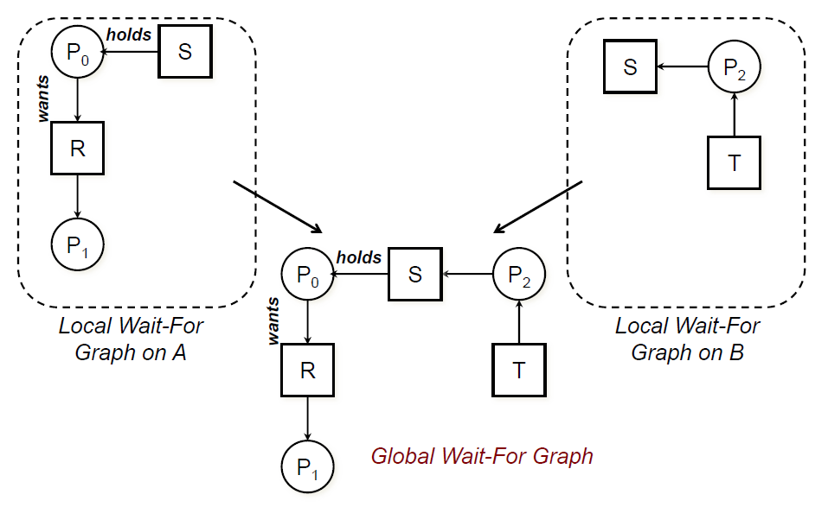
Κεντρικός εντοπισμός
held_by
waits_for
waits_for
held_by
held_by
held_by
waits_for
waits_for
held_by
held_by

Slide 54
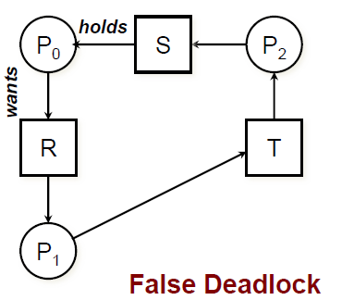
Phantom deadlocks
held_by
Συμβαίνουν 2 γεγονότα:
1. Η διεργασία P1 απελευθερώνει τον πόρο R
στον κόμβο A
2. Η διεργασία P1 ζητά τον πόρο Τ από τον κόμβο B
Δυο μηνύματα αποστέλλονται στον
coordinator:
1 (από τον A): απελευθέρωσε τον R
2 (από τον B): περιμένω τον T
Αν το μήνυμα 2 φτάσει πρώτο, ο coordinator κατασκευάζει γράφο με κύκλο -> εντοπίζει deadlock (που στην πραγματικότητα δεν υπάρχει). Αυτό είναι ένα phantom deadlock
waits_for
held_by
waits_for

Slide 55
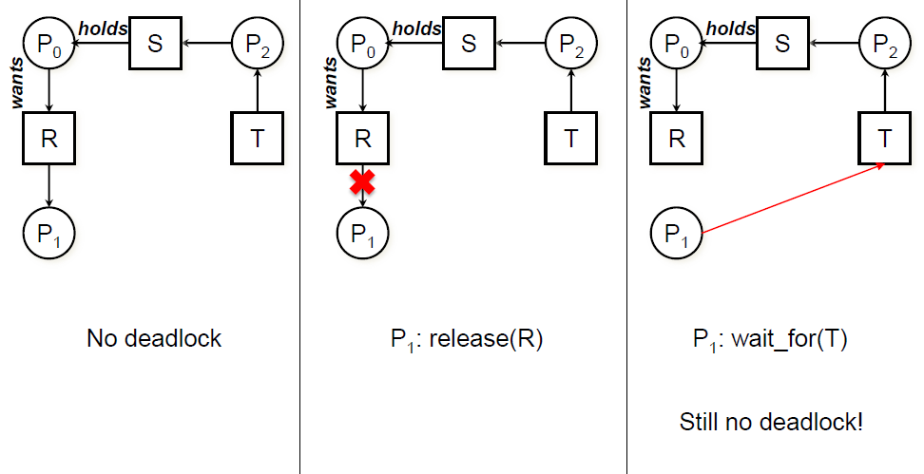
Παράδειγμα phantom deadlock

Slide 56
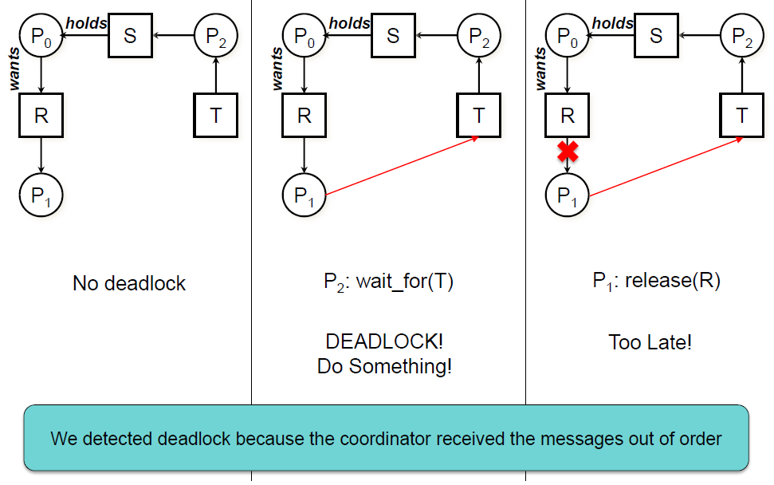
Παράδειγμα phantom deadlock

Slide 57
Κατανεμημένος εντοπισμός
Μια διεργασία μπορεί να περιμένει (waits-for) για πολλούς πόρους
Είτε τοπικούς πόρους
Είτε πόρους που βρίσκονται σε διαφορετικούς κόμβους
Κάθε φορά που μια διεργασία πρέπει να περιμένει για έναν πόρο που βρίσκεται σε άλλον server καλείται ο αλγόριθμος κατανεμημένου εντοπισμού

Slide 58
Αλγόριθμος κατανεμημένου εντοπισμού
Edge Chasing
Κάθε server έχει τοπικό κομμάτι του wait-for γράφου
Δημιουργείται ένα μήνυμα Probe
Αποστέλλεται σε όλες τις διεργασίες που χρησιμοποιούν τον πόρο που περιμένουμε
Το μήνυμα περιέχει 3 process IDs: {blocked ID, my ID, holder ID}
1. Η διεργασία που περιμένει
2. Η διεργασία που στέλνει το μήνυμα
3. Η διεργασία παραλήπτης (που χρησιμοποιεί τον πόρο)

Slide 59
Αλγόριθμος κατανεμημένου εντοπισμού
Κατά την παραλαβή μηνύματος probe ο παραλήπτης ελέγχει αν ο ίδιος περιμένει κάποιον πόρο
Αν ναι, ενημερώνει και προωθεί το μήνυμα: {blocked ID, my ID, holder ID}
Αντικαθιστά το myId με το δικό του process ID
Αντικαθιστά το holder ID με τη διεργασία την οποία περιμένει
Στέλνει το μήνυμα σε κάθε διεργασία που τη μπλοκάρει
Αν ένα μήνυμα επιστρέψει στον αρχικό αποστολέα, σημαίνει ότι υπάρχει κύκλος
Έχουμε deadlock

Slide 60
Παράδειγμα
Η διεργασία 0 μπλοκάρεται από την 1
Αρχικό μήνυμα από τη διεργασία 0 στην 1: (0,0,1)
Η P1 στέλνει (0, 1, 2) στην P2, η P2 στέλνει (0, 2, 3) στην P3, κ.ο.κ.
Το μήνυμα (0,8,0) επιστρέφει στην P0
Υπάρχει κύκλος: deadlock

Slide 61
Πρόληψη κατανεμημένου deadlock
Σχεδιάζουμε το σύστημα έτσι ώστε τα deadlock να είναι δομικά αδύνατον να δημιουργηθούν
Αποφυγή κυκλικών wait_for
Αναθέτουμε μοναδικό timestamp σε κάθε transaction
Διασφαλίζουμε ότι ο καθολικός Wait-For γράφος κατευθύνεται από τις νεότερες στις παλαιότερες διεργασίες ή το αντίστροφο

Slide 62
Πρόληψη κατανεμημένου deadlock
Όταν μια διεργασία είναι έτοιμη να μπλοκάρει περιμένοντας έναν πόρο που χρησιμοποιείται από μια άλλη διεργασία τότε
Ελέγχει ποια διεργασία είναι η παλαιότερη (αυτή με το μικρότερο timestamp)
Επιτρέπεται αναμονή (wait_for) μόνο αν η διεργασία που θα περιμένει είναι παλαιότερη
Ακολουθώντας τον γράφο τα timestamps πάντα αυξάνουν, οπότε οι κύκλοι είναι αδύνατοι
Εναλλακτικά: επιτρέπεται η αναμονή όταν η διεργασία που θα περιμένει είναι η νεώτερη (έχει το μεγαλύτερο timestamp)

Slide 63
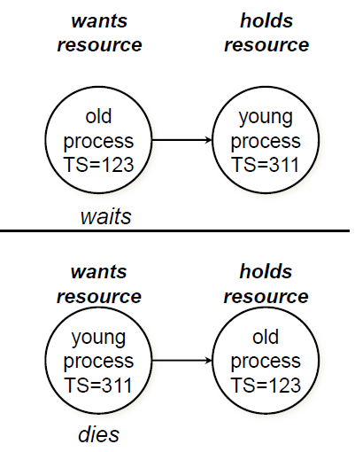
Αλγόριθμος wait-die
Μια παλιά διεργασία χρειάζεται
έναν πόρο που χρησιμοποιεί μια
νεότερη διεργασία
– Η παλιότερη διεργασία περιμένει
Μια νεότερη διεργασία χρειάζεται
έναν πόρο που χρησιμοποιεί μια
παλιότερη διεργασία
– Η νεότερη διεργασία αυτοκτονεί

Slide 64
Ανακεφαλαίωση
Distributed transactions
Flat
Nested
Atomicity σε distributed transactions
1-phase commit
2-phase commit
3-phase commit
Concurrency control σε distributed transactions
Τοπικά σε κάθε server
Καθολικά στο σύνολο των servers
Distributed Deadlocks
Detection
Prevention

